Slide 1
CitiBike Risikoanalyse & Modellierung
Ayimnisagul(Ay) Ablimit
16.10.2025

Slide 2
Aufgabestellung
CitiBike-Fahrdaten
NYPD-Unfalldaten
Ziel: Zeitliche & räumliche Analyse, Risiko-Identifizierung, Risikobasiertes Preismodell-Erstellung
Datenimport
Datenaufbereitung &
Feature Engineering
Feature Selection
Klassifikation
&
Regression

Slide 3
Datenaufbereitung – Datenreinigung & Merkmalextraktion
Bereinigung der Daten
Entfernung von Nullwerten sowie ungültigen Zeitstempeln und Koordinaten
Filtern nach geografischer Lage, Time-Zone
Filter out ungültigen Fahrzeiten
Feature Engineering:
Zeitbasierte Merkmale: Jahr, Tag, Stunde, Wochentag, Stunde der Woche, Wochenende-Indik, H3-Zellen
Speed_kmh, distance_kmh
Unfall-Data: severity metrics (5* killed + injured)
Angesichts des großen Datenvolumens wird die Merkmalsextraktion in den Bereinigungsprozess integriert, um redundantes Datenladen zu vermeiden

Slide 4
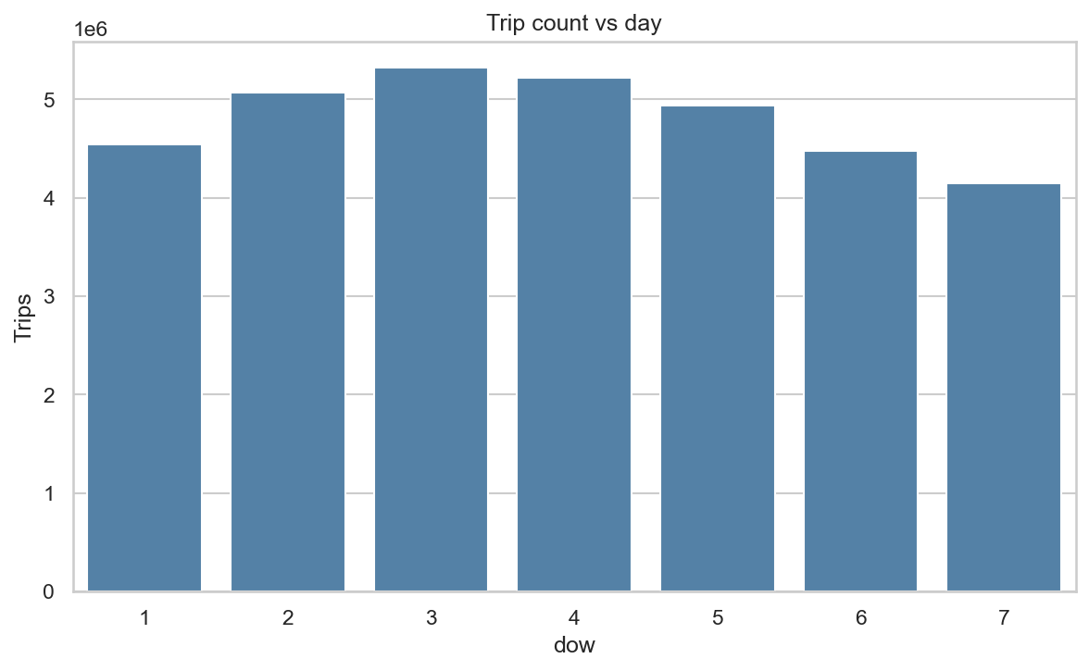
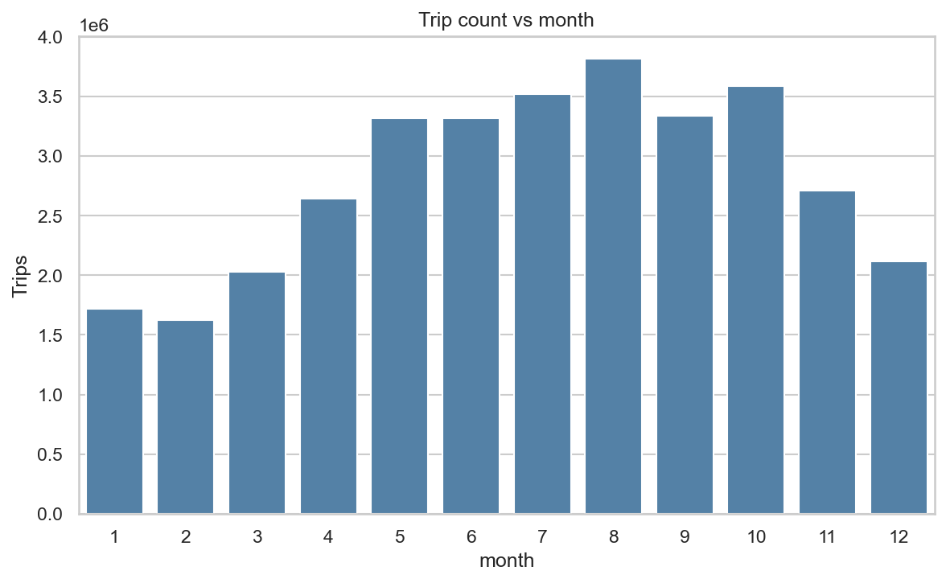
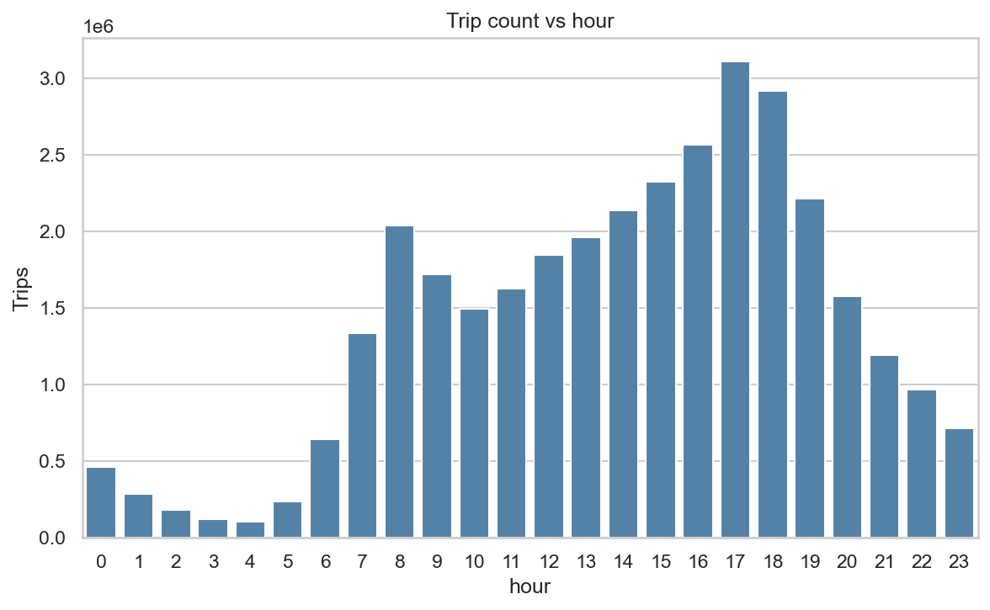
Explorative Datenanalyse
Zeitliche Nutzungsmuster
Erkennen von Spitzenzeiten und saisonalen Trends

Slide 5
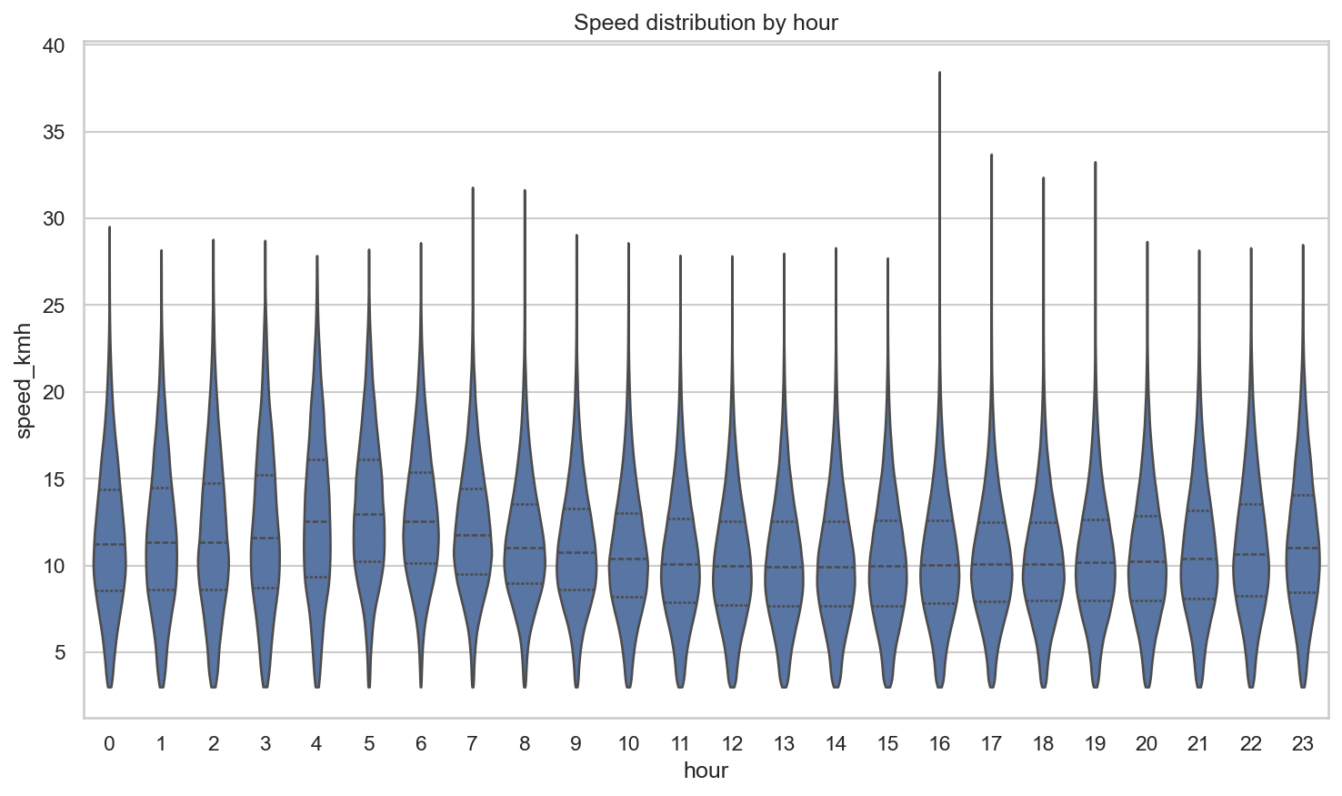
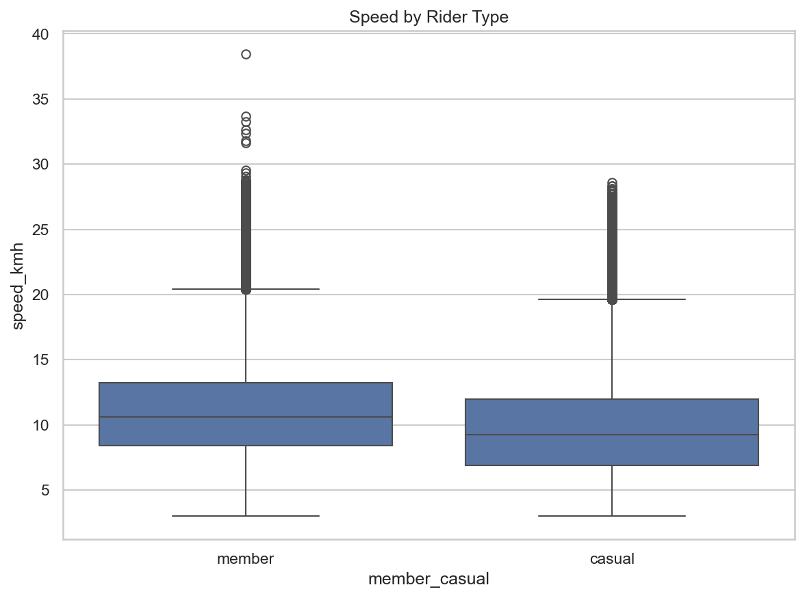
Explorative Datenanalyse
Zeitliche Geschwindigkeitsverhaltnis
Vergleich des Geschwindigkeitsverhaltens zwischen Mitgliedern und Gelegenheitsnutzern

Slide 6
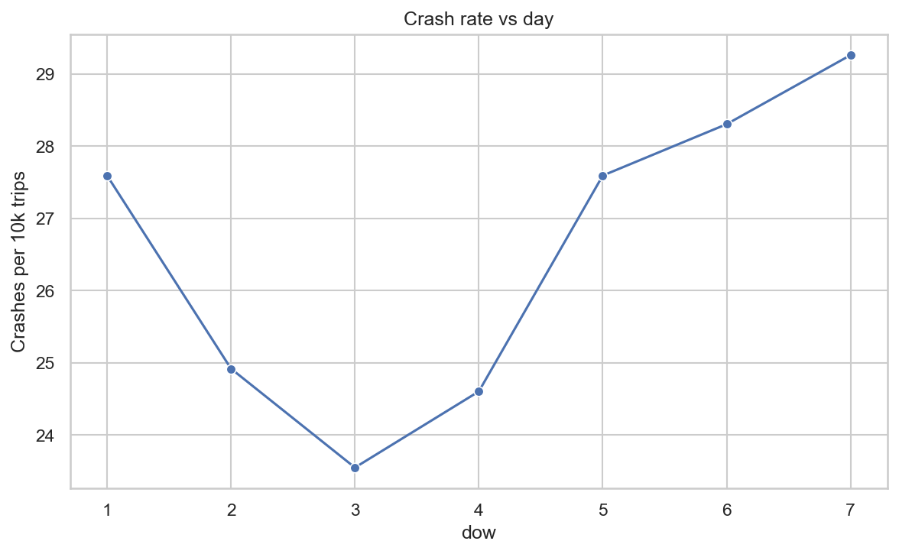
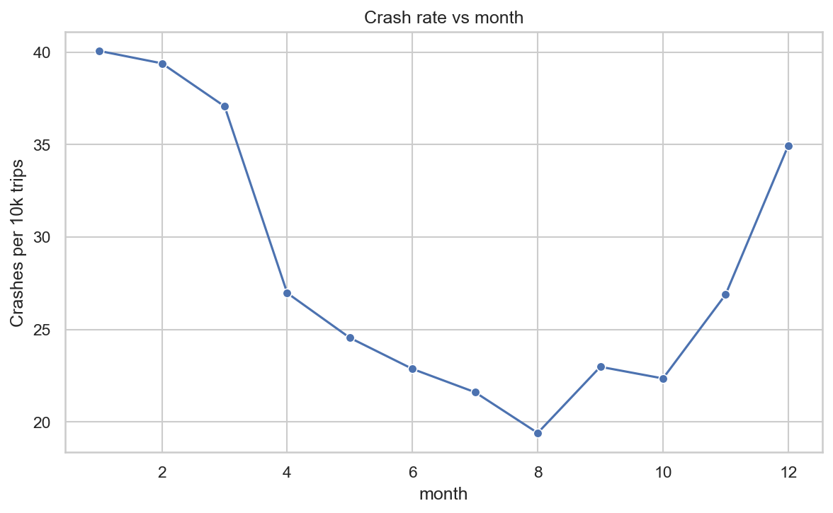
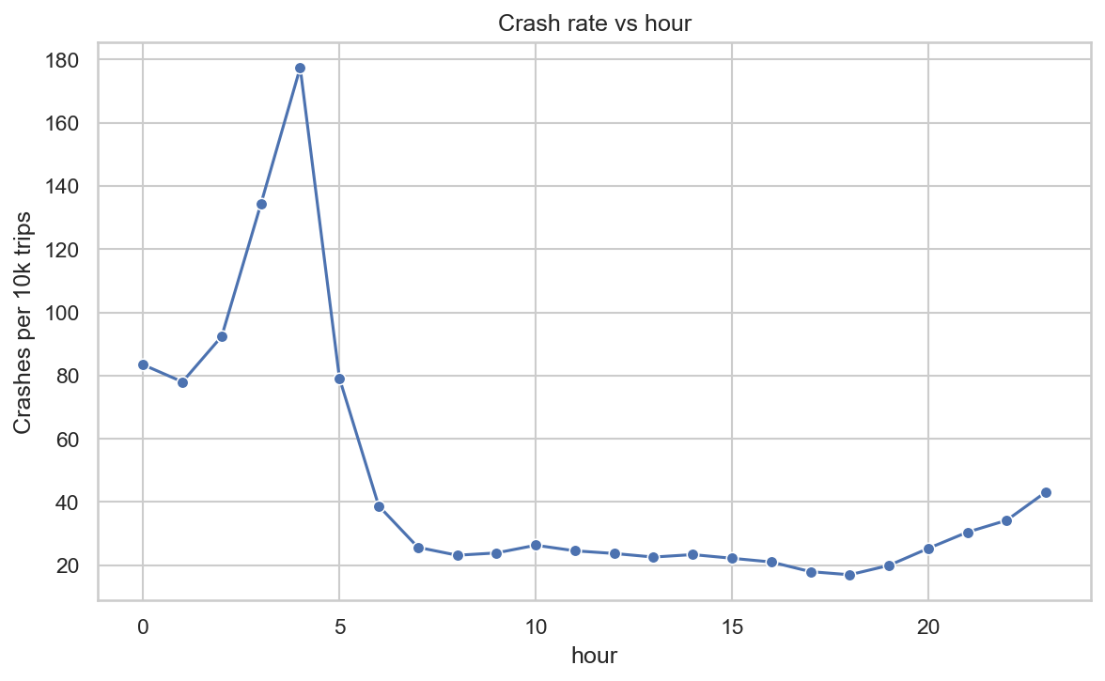
Explorative Datenanalyse
Zeitliche Unfallrate

Slide 7
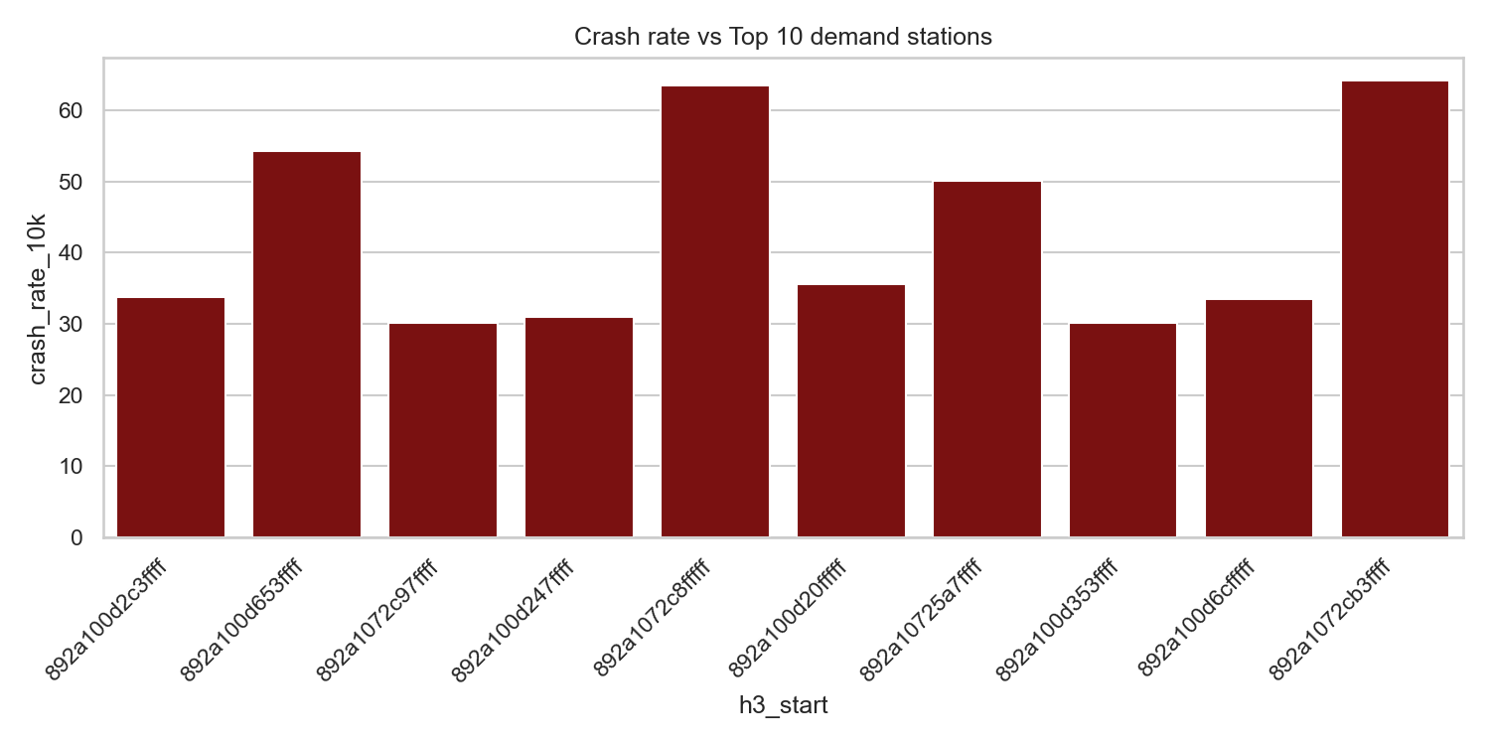
Explorative Datenanalyse
Start frequentierte Stationen und deren Unfallrate
Eine hohe Nachfrage führt nicht zwangsläufig zu einer hohen Unfallrate.

Slide 8
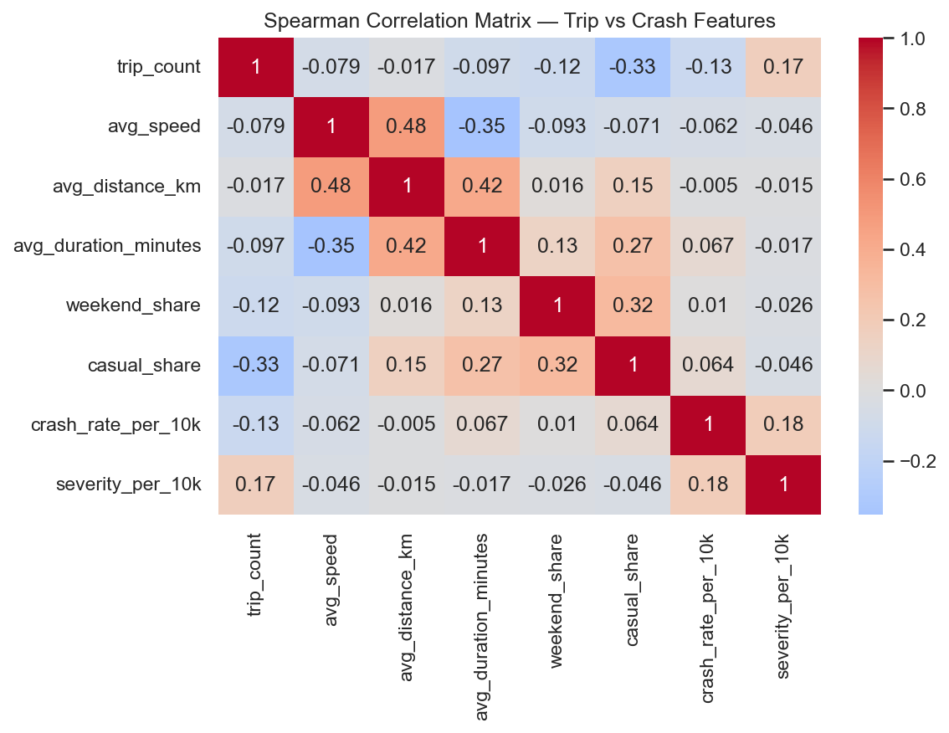
Explorative Datenanalyse
Spearman correlation (rank based)
Misst Monotone Zusammenhänge zwischen Variablen
avg_speed ↔ avg_distance_km (0.48)
Schnellere Fahrten sind meist auch längere Fahrten.
avg_distance_km ↔ avg_duration_minutes (0.42)
Längere Dauer korreliert erwartungsgemäß mit längerer Distanz
casual_share ↔ weekend_share(0.32)
Freizeitfahrer treten häufiger am Wochenende auf.
crash_rate_per_10k & severity_per_10k (0.18)
Gebiete mit höherer Unfallrate zeigen tendenziell auch höhere Schwere.
trip_count vs. crash_rate (-0.13)
Hohe Auslastung führt nicht automatisch zu mehr Unfällen (mögliche Sicherheits­effekte durch Routine / Infrastruktur).

Slide 9
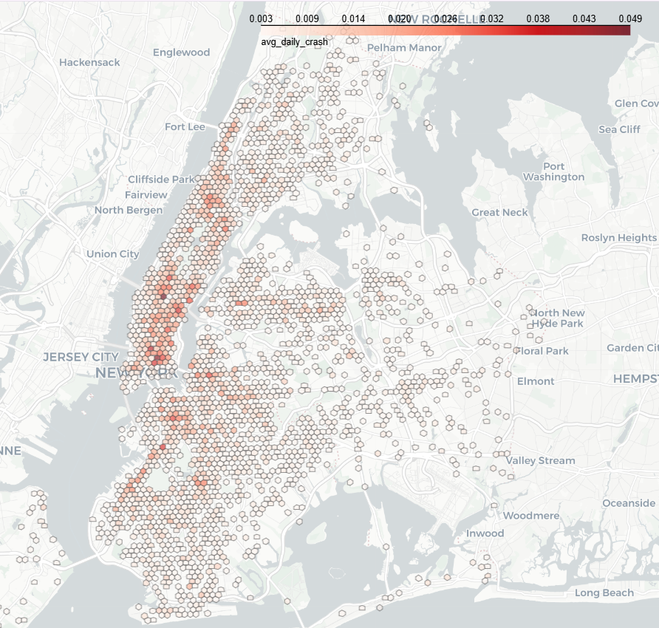
Explorative Datenanalyse
Bestimmte Stadtbereiche weisen ein erhöhtes Unfallrisiko auf
Diese Muster deuten auf strukturelle Risikobereiche hin, in denen gezielte Sicherheitsmaßnahmen besonders wirkungsvoll wären.
avg_daily_crash
Notes:
Hexagon-Karte

Slide 10
Trip-level Klassifikation
Ziel: Vorhersage, ob eine Fahrt mit einem Unfall in Verbindung steht (accident=1 oder 0)
Grundidee & Zielvariable Aufsetzung
War während dieser Fahrt ein Unfall in derselben H3-Zelle und Stunde
Jede Fahrt erhält ein binäres Label (accident=1,0)
Signifikanztests für Trips-Merkmale Has_accident vs. No_accident als Basis
Kategorische Variablen → Chi-Sequared-Test
Numerische Variablen → Kruskal-Wallis-Test
['start_lng', 'end_lng', 'hour', 'speed_kmh', 'end_lat', 'start_lat', 'distance_km', 'dow', 'duration_minutes', 'hour_of_week', 'is_weekend', 'month‘, 'member_casual‘]
Modell: XGBClassifier
Parameteroptimierung: Grid Search
Crash_label prediction:
Recall: 0.72
F1: 0.64
Notes:
Hexagon-Karte
Day und year not significant
Recalling: missing
In insurance, missing a risky case (false negative) can be very costly.
High recall ensures most real risks are identified, even if it means a few false alarms.

Slide 11
Crash-rate, Severity Regression
Ziel: Unfallraten modellieren, nicht einzelne Fahrten
Räumlich und zeitlich aggregierte Risikoprofil berechnen
Idee: Kombiniere alle Fahrten und Unfälle nach H3-Zellen und Zeit (Stunde)
Fahrt-Aggregation und Crash-Aggregation zusammenführen
Berechnung von Risikometriken
Crash_rate_per_10k, severity_per_10k: relatives Risiko statt absoluter Zahlen
Fahrverhaltenmerkmalen
Avg_speed, avg_distance_km, avg_duration_minutes, weekend_share (Anteil Wochenendefahrten), causual_share (Anteil Gelegenheitfahrer)
Notes:
Hexagon-Karte

Slide 12
Crash-rate, Severity Regression
Fahrverhaltenmerkmalen + Räumliche Cluster
Kmeans Cluster: repräsentiert übergeordneter Stadtregionen
Zielvariablen: Crash_rate_per_10k, severity_per_10k
Modell: XGBoost Regression
Parameteroptimierung: GridSearchCV
crash_rate regression:
MAE: 521.11
R² : 0.30
crash_serverity regression:
MAE: 38.52
R² : 0.0019

Slide 13

Risikobasierte Preisgestaltung
Normalisierung des Risikos
Skaliert die vorhersagten Werte auf einen Bereich [0,1]
0: geringstes Risiko, 1: höchste Risiko
Dadurch alle werten sind vergleichbar
Risiko in 10 Gruppen (Dezile) einteilen
Berechnung des Preises
Preise werden räumlich aggregiert
Jede Zeile = ein Clustergebiet
Durchschnittliches Risiko und empfohlenen Preise
Notes:
Hexagon-Karte

Slide 14
Model Training
XGBoost Modeltraining
Abbildung komplexer, nichtlinearer Zusammenhänge
Robust gegenüber unausgeglichenen Klassen
Effizient in Training, Parametertuning und Modelinterpretation
Klassifikation & Regression mit GridSearchCV
Random Subsampling (40%) der verfügbaren Fahrten wegen Arbeitsspeicherbeschränkung
Alle Daten wurden gereinigt, Feature Eingineering durchgeführt
Für die Visualisierung, Modell-Training Subsamples wurden verwendet
Notes:
Hexagon-Karte

Slide 15
Zukünftige Verbesserung & Potenziale
Daten und Feature-Erweiterung
Integration zusätzlicher Datenquellen (Wetter, Straßeninfrastruktur)
Einbindung von Beinahunfällen, Saison und Tageszeit-Effekten
Modeloptimierung:
Einsatz von anderen Modellen wie NN mit Spatial Encoding
Hyperparameter-Tuning
Datenimbalance

